Slide 1
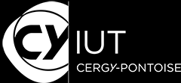
Intégration Web
MMI 1 – TP#6 S1

Slide 2
Danielo JEAN-LOUIS
Développeur front-end

Slide 3
Entrons dans le web 2.0
Notes:
Web 1.0 : Web statique, l'internaute ne peut que lire les pages, il ne peut pas interagir avec
Web 2.0 :Web social. L'internaute peut interagir avec le site notamment en postant des messages
Web 3.0 : Web personnalisé. Le site anticipe pour vous vos besoins. E.g. les annonces basées sur vos recherches

Slide 4
Web 2.0
Web communicatif
Précède le web 3.0
  Appelé aussi le web personnalisé
  Le contenu "ressemble" à l'utilisateur
L'utilisateur peut communiquer avec le site
  Il n'est plus uniquement lecteur, il est acteur
Notes:
Web 1.0 : Web statique, l'internaute ne peut que lire les pages, il ne peut pas interagir avec
Web 2.0 :Web social. L'internaute peut interagir avec le site notamment en postant des messages
Web 3.0 : Web personnalisé. Le site anticipe pour vous vos besoins. E.g. les annonces basées sur vos recherches

Slide 5
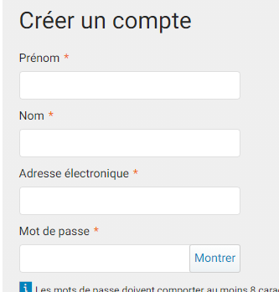
Formulaires
Ensemble de balises permettant à l'utilisateur d'envoyer des données à un serveur
  Formulaire de connexion / inscription
  Clavardage (ou chat)
  Formulaire de contact
  Système de recherche
  […]
Réalisables grâce à la balise <form>

Slide 6
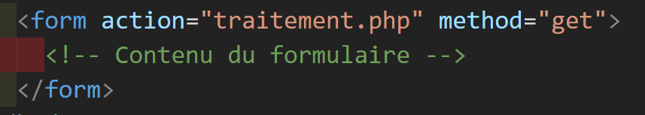
Exemple de squelette de formulaire

Slide 7
A chaque fois que vous aurez besoin d'envoyer des données à un serveur vous aurez besoin d'un formulaire
Notes:
Web 1.0 : Web statique, l'internaute ne peut que lire les pages, il ne peut pas interagir avec
Web 2.0 :Web social. L'internaute peut interagir avec le site notamment en postant des messages
Web 3.0 : Web personnalisé. Le site anticipe pour vous vos besoins. E.g. les annonces basées sur vos recherches

Slide 8
Balise <form>
Balise racine d'un formulaire
  Tous les éléments d'un formulaire doivent s'y trouver dedans
Plusieurs façons d'envoyer les données vers un serveur
  Attribut "method"
  Trois valeurs possibles
Sources :
https://developer.mozilla.org/fr/docs/Web/HTML/Element/Form
Notes:
A la base tous les éléments devaient être dans le formulaires pour être considérés valides, mais avec html5, d'associer un élément de formulaire sans qu'il soit dedans, il faut juste que l'élément ait l'attribut "form" et la valeur de l'attribut doit être valeur d'un id de formulaire. Le cas échant, le champ sera rattaché au formulaire le plus proche qui le contient s'il existe.

Slide 9
Balise <form> - Attr method – valeur "GET"
Valeur par défaut de l'attribut "method"
Données passent dans l'url
Limitation à 255 caractères historiquement
Ne permet pas d'envoyer des media
Ne jamais envoyer de données sensibles avec
Permet de garder en mémoire les données
Sources :
https://developer.mozilla.org/fr/docs/Web/HTML/Element/Form
Notes:
A la base tous les éléments devaient être dans le formulaires pour être considérés valides, mais avec html5, d'associer un élément de formulaire sans qu'il soit dedans, il faut juste que l'élément ait l'attribut "form" et la valeur de l'attribut doit être valeur d'un id de formulaire. Le cas échant, le champ sera rattaché au formulaire le plus proche qui le contient s'il existe.

Slide 10
Balise <form> - Attr method – valeur "GET"
Exemples d'utilisation :
  Recherche google
  Un test sur ENT
Prend la forme :
  mon.url?val1=toto&val2=3
Valeurs de votre formulaire (envoyées au serveur)
Sources :
https://developer.mozilla.org/fr/docs/Web/HTML/Element/Form
Notes:
A la base tous les éléments devaient être dans le formulaires pour être considérés valides, mais avec html5, d'associer un élément de formulaire sans qu'il soit dedans, il faut juste que l'élément ait l'attribut "form" et la valeur de l'attribut doit être valeur d'un id de formulaire. Le cas échant, le champ sera rattaché au formulaire le plus proche qui le contient s'il existe.

Slide 11
Balise <form> - Attr method – valeur "POST"
Données ne passent pas dans l'url
Aucune limite de données
Permet d'envoyer des médias
Permet d'envoyer des données sensibles
Ne permet pas de garder des données en mémoire
Sources :
https://developer.mozilla.org/fr/docs/Web/HTML/Element/Form
Notes:
A la base tous les éléments devaient être dans le formulaires pour être considérés valides, mais avec html5, d'associer un élément de formulaire sans qu'il soit dedans, il faut juste que l'élément ait l'attribut "form" et la valeur de l'attribut doit être valeur d'un id de formulaire. Le cas échant, le champ sera rattaché au formulaire le plus proche qui le contient s'il existe.

Slide 12
Balise <form> - Attr method – valeur "POST"
Exemple d'utilisation :
  Message sur un réseau social
  Upload d'image sur imgur
Sources :
https://developer.mozilla.org/fr/docs/Web/HTML/Element/Form
Notes:
A la base tous les éléments devaient être dans le formulaires pour être considérés valides, mais avec html5, d'associer un élément de formulaire sans qu'il soit dedans, il faut juste que l'élément ait l'attribut "form" et la valeur de l'attribut doit être valeur d'un id de formulaire. Le cas échant, le champ sera rattaché au formulaire le plus proche qui le contient s'il existe.

Slide 13
Balise <form> - Attr method – valeur "DIALOG"
Ne fonctionne que si et seulement si le formulaire est dans une balise <dialog>
N'envoie pas les données
  Vous devez impérativement les récupérer et les envoyer vers le serveur
Sources :
https://developer.mozilla.org/fr/docs/Web/HTML/Element/Form
Notes:
A la base tous les éléments devaient être dans le formulaires pour être considérés valides, mais avec html5, d'associer un élément de formulaire sans qu'il soit dedans, il faut juste que l'élément ait l'attribut "form" et la valeur de l'attribut doit être valeur d'un id de formulaire. Le cas échant, le champ sera rattaché au formulaire le plus proche qui le contient s'il existe.

Slide 14
Balise <form>
Les valeurs de l'attribut "method" ne sont pas sensibles à la classe
Possède plein de règles pour être accessibles
Sources :
https://developer.mozilla.org/fr/docs/Web/HTML/Element/Form
Notes:
A la base tous les éléments devaient être dans le formulaires pour être considérés valides, mais avec html5, d'associer un élément de formulaire sans qu'il soit dedans, il faut juste que l'élément ait l'attribut "form" et la valeur de l'attribut doit être valeur d'un id de formulaire. Le cas échant, le champ sera rattaché au formulaire le plus proche qui le contient s'il existe.

Slide 15
Balise <form> - Envoi des données (attr "action)
Attribut "action"
  Définit l'adresse du fichier qui va traiter les données
Envoie les données sous forme de pairs clé / valeur
  Clé définie par l'attribut "name"
  Valeur définie par l'attribut "value" (sauf pour la balise <textarea></textarea>)
Sources :
https://developer.mozilla.org/fr/docs/Web/HTML/Element/Form
https://developer.mozilla.org/fr/docs/Learn/Forms/Sending_and_retrieving_form_data
Notes:
A la base tous les éléments devaient être dans le formulaires pour être considérés valides, mais avec html5, d'associer un élément de formulaire sans qu'il soit dedans, il faut juste que l'élément ait l'attribut "form" et la valeur de l'attribut doit être valeur d'un id de formulaire. Le cas échant, le champ sera rattaché au formulaire le plus proche qui le contient s'il existe.

Slide 16
Endroit où les données vont être envoyées
Comment les données vont être envoyées

Slide 17
Éléments d'envoi
Ensemble de balises permettant à l'utilisateur de remplir les formulaires
Nécessitent toutes l'attribut "name" avec une valeur unique
Balise la plus courante : <input>
Fonctionnent de pair avec la balise <label>
Sources :
https://developer.mozilla.org/fr/docs/Web/HTML/Element/Form
Notes:
A la base tous les éléments devaient être dans le formulaires pour être considérés valides, mais avec html5, d'associer un élément de formulaire sans qu'il soit dedans, il faut juste que l'élément ait l'attribut "form" et la valeur de l'attribut doit être valeur d'un id de formulaire. Le cas échant, le champ sera rattaché au formulaire le plus proche qui le contient s'il existe.

Slide 18
Balise <input />
Peut prendre plusieurs formes grâce à l'attribut type :
  text : texte monoligne
  radio : sélection unique
  checkbox : sélection multiples
  tel : téléphone
  [...]
Sources :
https://developer.mozilla.org/fr/docs/Web/HTML/Element/Input/text
https://developer.mozilla.org/fr/docs/Web/HTML/Element/Input

Slide 19
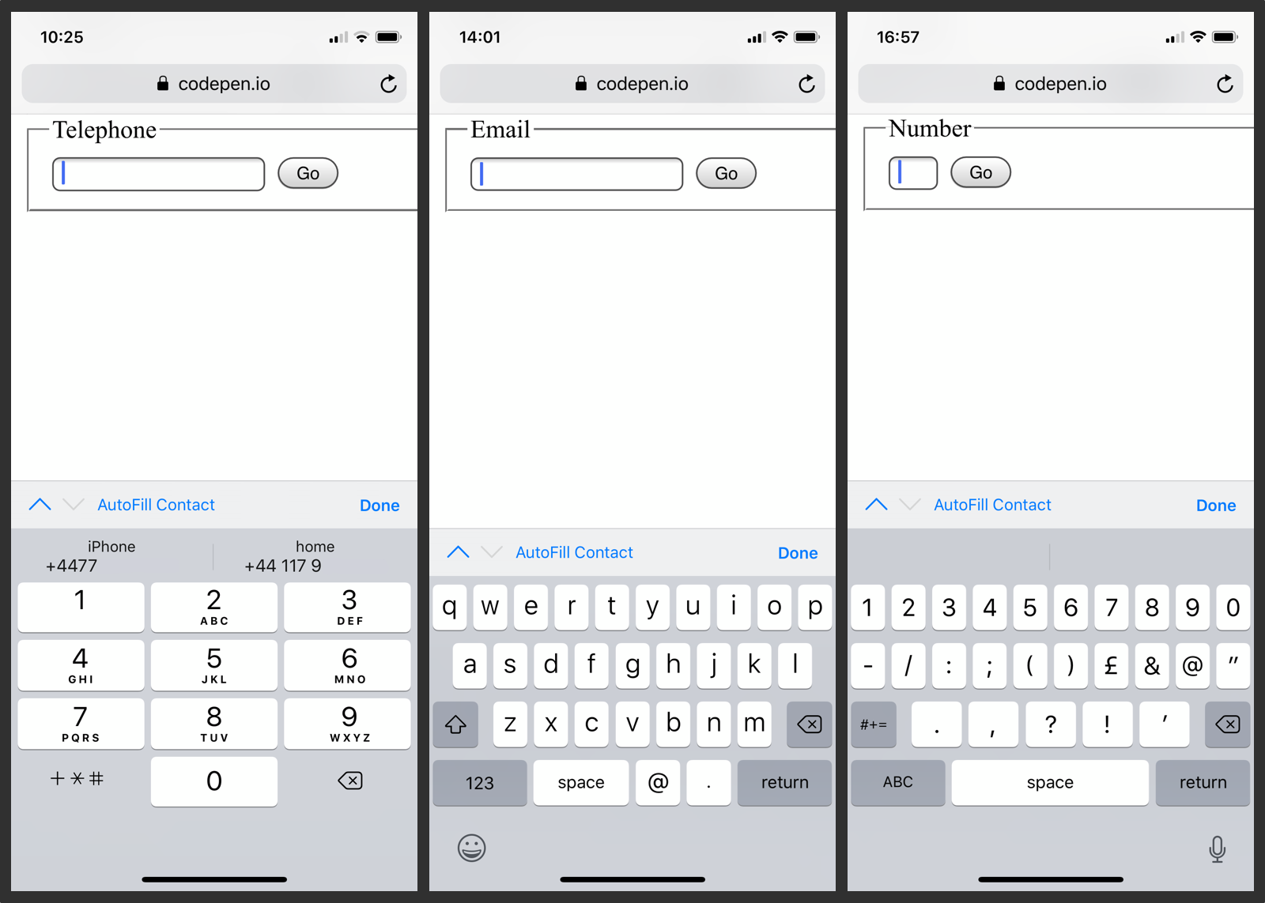
Sur mobile (ici iOS) le clavier change en fonction du champ dépendamment de valeur de son attribut "type"
Sources :
https://developer.mozilla.org/fr/docs/Web/HTML/Element/Input/text
https://developer.mozilla.org/fr/docs/Web/HTML/Element/Input
https://www.smashingmagazine.com/2019/01/html5-input-types/?ref=heydesigner - anglais
Notes:
Le clavier s'est adapté au type de champ. L'utilisateur a moins de chance de se tromper et ça réduit les risques de frustrations et donc d'abandon.

Slide 20
Balise <label></label>
Décrit le rôle d'un champ pour un être humain
  Ne doit en aucun cas être substitué par l'attribut "placeholder" de la balise <input />
Attribut "for" indispensable pour l'accessibilité
Sources :
https://developer.mozilla.org/en-US/docs/Web/HTML/Element/label
https://www.w3schools.com/howto/howto_css_form_icon.asp - mauvaise pratique
Notes:
En liant la balise <label> à élément de formulaire grâce à l'attribut "for", il est possible de cliquer sur le label associé pour placer le curseur dans le champ de texte.
Il est possible de se passer de l'attribut "for" si l'élément de formulaire est compris dans la balise <label>

Slide 21
Soumission du formulaire
Permet d'envoyer les données vers un serveur
  Lieu de récupération défini par l'attribut "action"
Se place dans le formulaire à la fin de préférence
Notes:
L'élément de formulaire permettant sa soumission peut se placer à l'extérieur si et seulement si, le bouton ou input possède l'attribut "form" avec comme valeur l'id du formulaire qu'il doit soumettre.

Slide 22
Soumission du formulaire
Balise <input> avec la valeur "submit" pour l'attribut "type" et l’attribut "value" pour le libellé
Balise <button> avec la valeur "submit" pour l'attribut "type"
  Attention : en absence d'attribut "type" le navigateur tranche en fonction du contexte quant à son comportement
  Balise fermante : Permet donc de mettre du texte + image dans le bouton par exemple
Notes:
L'élément de formulaire permettant sa soumission peut se placer à l'extérieur si et seulement si, le bouton ou input possède l'attribut "form" avec comme valeur l'id du formulaire qu'il doit soumettre.

Slide 23
Pratiquons ! - Notre premier formulaire
Pré-requis :
Avoir la ressource "formulaire-basique"
Consignes :
Regarder les consignes présentes dans la partie 2
Notes:
<img
srcset="assets/images/attribut-srcset/image-320.png 1x"
src="assets/images/attribut-srcset/image-320.png"
alt="Image de cupcake red velvet"
/>

Slide 24
Bonnes pratiques – Champ de formulaire
Un champ doit avoir :
  Un label qui lui est associé (avec l'attribut "for")
  Les attributs suivants
    Un attribut "id" avec une valeur identique à celle de son label associé
    Un attribut "name"
    Un attribut "type", de préférence en accord avec la donnée attendue

Slide 25
Balise <textarea></textarea>
Balise acceptant du texte multi-lignes
Le retour à la ligne doit être fait par l'utilisateur
La valeur par défaut n'est pas dans l'attribut "value" mais entre les deux balises
Utilisation des propriétés "rows" et "cols" pour définir le nbre de lignes et colonnes visibles
La balise, par défaut, peut se redimensionner
  Très mauvaise idée de désactiver cette option
Source :
https://developer.mozilla.org/fr/docs/Web/HTML/Element/textarea
Notes:
L'élément de formulaire permettant sa soumission peut se placer à l'extérieur si et seulement si, le bouton ou input possède l'attribut "form" avec comme valeur l'id du formulaire qu'il doit soumettre.

Slide 26
Éléments à cocher
Permettent d'effectuer des choix parmi des choix prédéfinis
Balise input avec une valeur spécifique pour l'attribut "type" :
  checkbox : Permet de sélectionner plusieurs éléments
  radio : Permet de sélectionner qu'un seul élément
Source :
https://developer.mozilla.org/fr/docs/Web/Guide/HTML/Formulaires/Les_blocs_de_formulaires_natifs#%C3%89l%C3%A9ments_%C3%A0_cocher
Notes:
L'élément de formulaire permettant sa soumission peut se placer à l'extérieur si et seulement si, le bouton ou input possède l'attribut "form" avec comme valeur l'id du formulaire qu'il doit soumettre.

Slide 27
Éléments à cocher
Doivent être associés à un label respectif pour qu'ils soient compréhensibles pour l'être humain
Attribut "checked" permet de pré-sélectionner une valeur (ou plus)
Nécessitent l'attribut "name" pour savoir quelle est le nom de la valeur envoyée
Source :
https://developer.mozilla.org/fr/docs/Web/Guide/HTML/Formulaires/Les_blocs_de_formulaires_natifs#%C3%89l%C3%A9ments_%C3%A0_cocher
Notes:
L'élément de formulaire permettant sa soumission peut se placer à l'extérieur si et seulement si, le bouton ou input possède l'attribut "form" avec comme valeur l'id du formulaire qu'il doit soumettre.

Slide 28
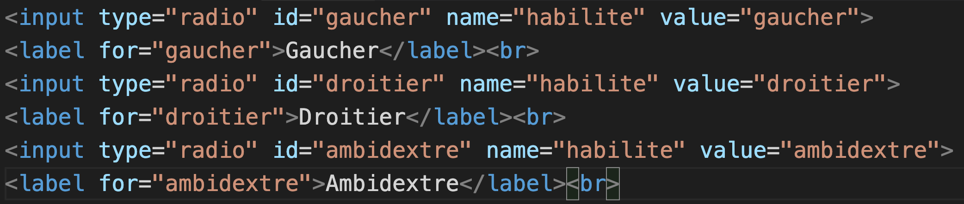
Element à cocher – Bouton radio
Nécessite la valeur "radio" pour l'attribut "type" de la balise <input />
Ne permet de sélectionner qu'un seul choix
Ne permet pas de désélectionner un choix
Les boutons liés doivent avoir la même valeur pour l'attribut "name"
Source :
https://developer.mozilla.org/fr/docs/Learn/Forms/Basic_native_form_controls#bouton_radio
Notes:
L'élément de formulaire permettant sa soumission peut se placer à l'extérieur si et seulement si, le bouton ou input possède l'attribut "form" avec comme valeur l'id du formulaire qu'il doit soumettre.

Slide 29
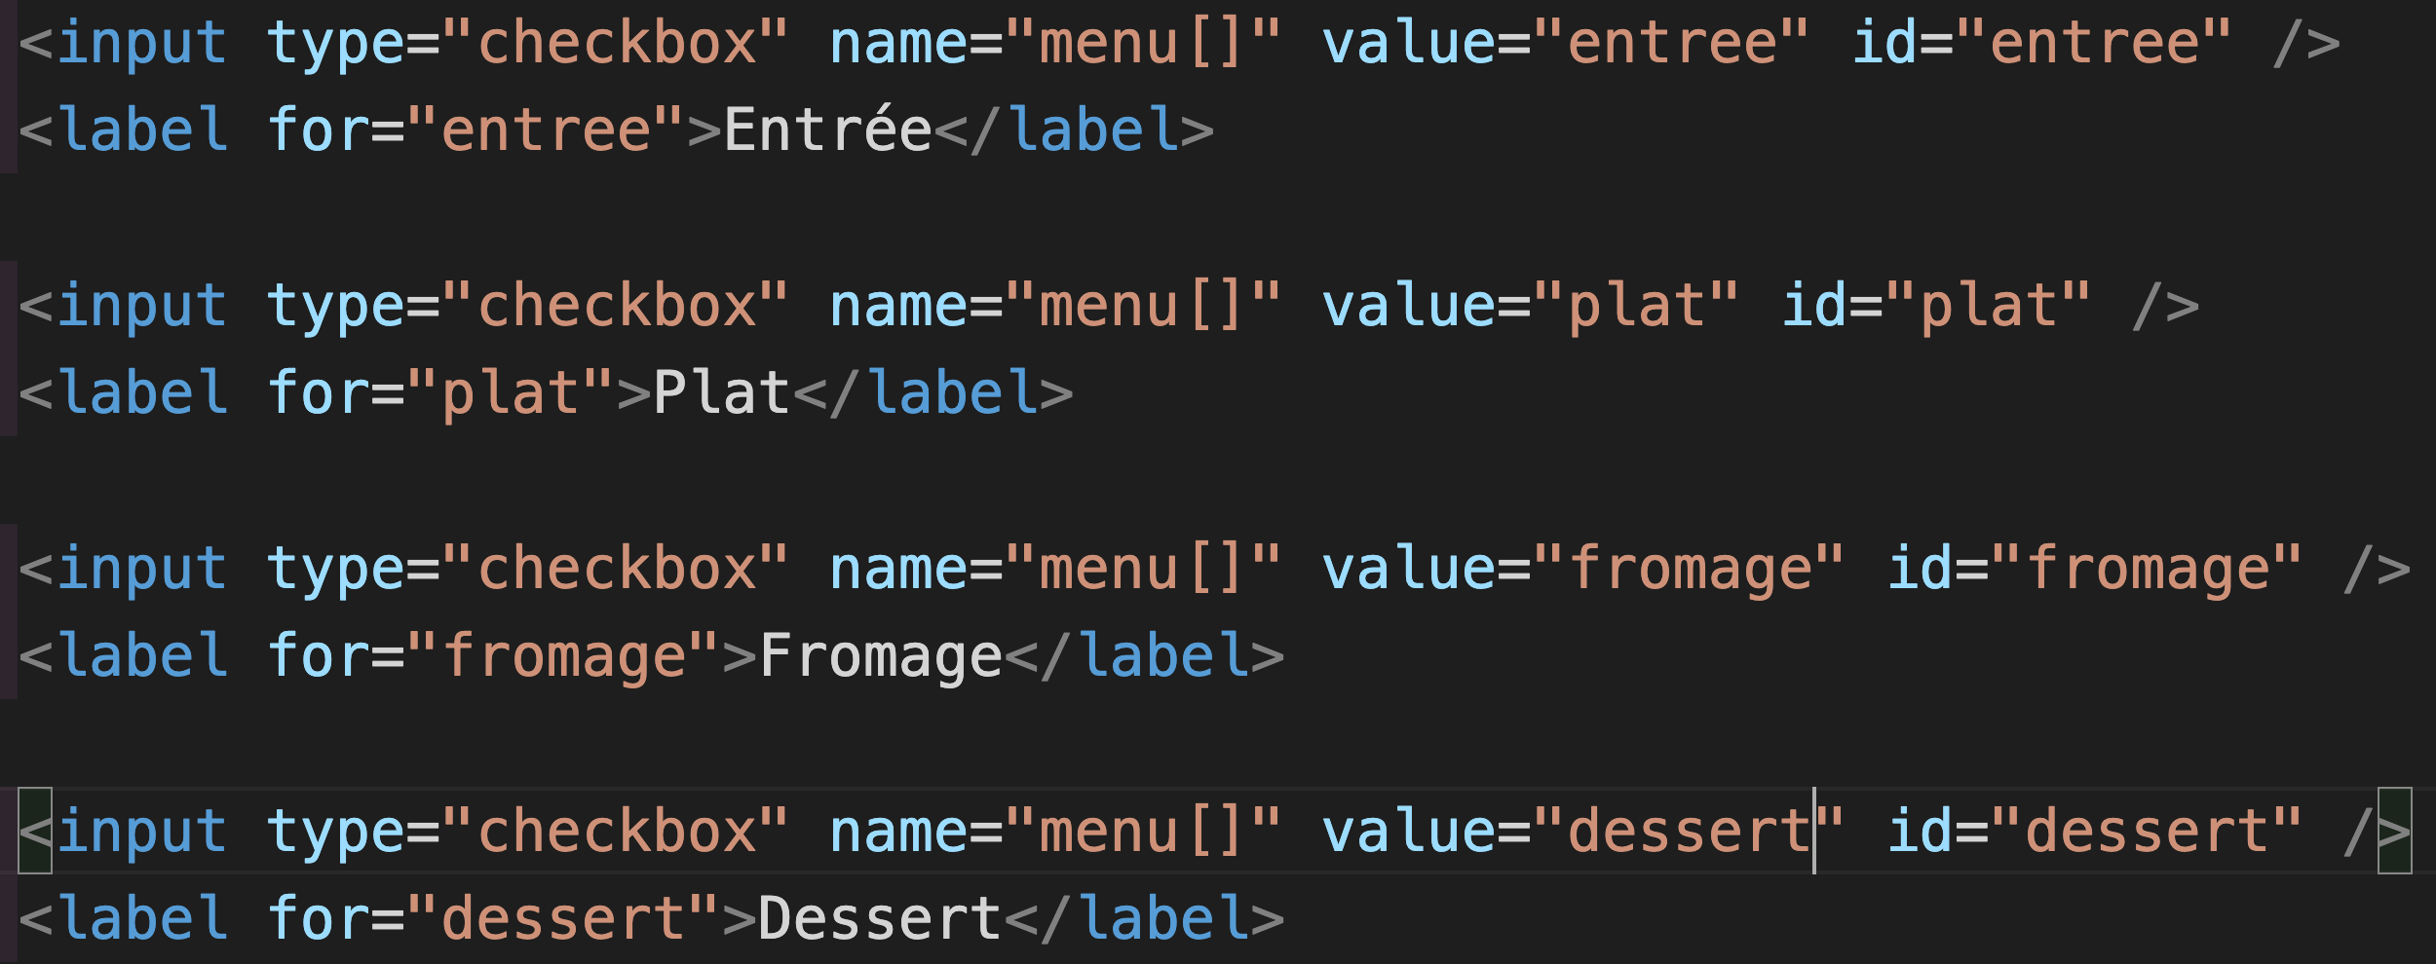
Element à cocher – Case à cocher
On n'oublie de mettre un <label> pour qu'on puisse cliquer dessus
Nécessite la valeur "checkbox" pour l'attribut "type" de la balise <input />
Permet de sélectionner tous les choix
Permet de désélectionner d'un choix
Source :
https://developer.mozilla.org/fr/docs/Web/Guide/HTML/Formulaires/Les_blocs_de_formulaires_natifs#%C3%89l%C3%A9ments_%C3%A0_cocher
Notes:
L'élément de formulaire permettant sa soumission peut se placer à l'extérieur si et seulement si, le bouton ou input possède l'attribut "form" avec comme valeur l'id du formulaire qu'il doit soumettre.

Slide 30
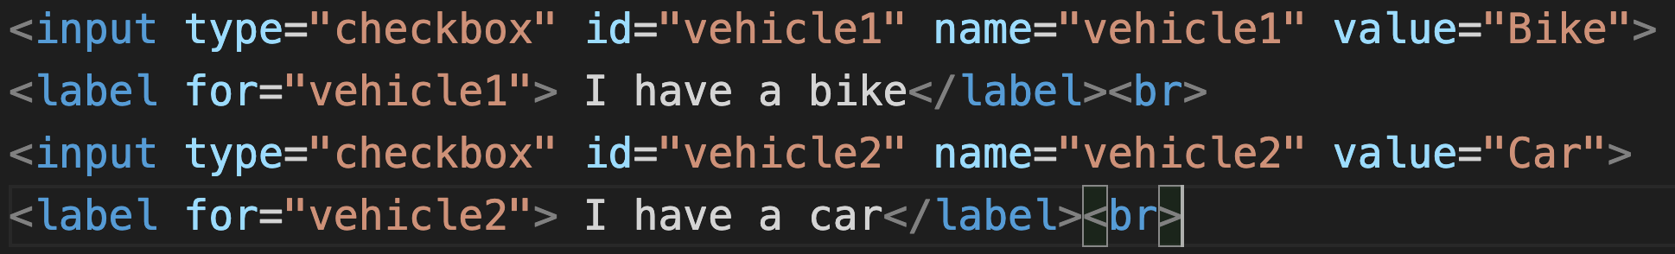
Case à cocher – Envoi des données
Les données peuvent être envoyée dans un tableau, la notation nomDuChamp[] permet ceci
Ou les données peuvent être envoyées dans une nom de champ distinct
Tableau ou valeur unique
Notes:
L'élément de formulaire permettant sa soumission peut se placer à l'extérieur si et seulement si, le bouton ou input possède l'attribut "form" avec comme valeur l'id du formulaire qu'il doit soumettre.

Slide 31
Pratiquons ! - Notre premier formulaire
Pré-requis :
Avoir la ressource "formulaire-basique"
Consignes :
Regarder les consignes présentes dans la partie 3
Notes:
<img
srcset="assets/images/attribut-srcset/image-320.png 1x"
src="assets/images/attribut-srcset/image-320.png"
alt="Image de cupcake red velvet"
/>

Slide 32
Liste déroulante – Balise <select>
Permet de sélectionner un choix parmi une liste de choix définis
  Possibilité de sélectionner plusieurs éléments (attr "multiple")
Balise <select> qui contient des balises <option></option>
  Possibilité de grouper des options via la balise
  <optgroup></optgroup>
  Chaque option doit avoir un attribut "value"
  Un <option> sans <select> n'est pas valide
Source :
https://developer.mozilla.org/fr/docs/Web/HTML/Element/select
Notes:
L'élément de formulaire permettant sa soumission peut se placer à l'extérieur si et seulement si, le bouton ou input possède l'attribut "form" avec comme valeur l'id du formulaire qu'il doit soumettre.

Slide 33
Liste déroulante – Balise <select>
Attribut "selected" pour présélectionner un élément
Possibilité de personnalisation très limitée
  Se limiter qu'au select au global. Eviter de personnaliser les options → Crée des problèmes pour l'accessibilité
Source :
https://developer.mozilla.org/fr/docs/Web/HTML/Element/select
Notes:
L'élément de formulaire permettant sa soumission peut se placer à l'extérieur si et seulement si, le bouton ou input possède l'attribut "form" avec comme valeur l'id du formulaire qu'il doit soumettre.

Slide 34
Point accessibilité – Personnalisation
Beau n'est pas égal à fonctionnel
Personnaliser des éléments de formulaire pour qu'ils soient beaux est une très mauvaise idée
Supprime / endommage le côté accessible des éléments
Sources :
https://www.w3schools.com/howto/howto_css_form_icon.asp

Slide 35
Pratiquons ! - Notre premier formulaire
Pré-requis :
Avoir la ressource "formulaire-basique"
Consignes :
Regarder les consignes présentes dans la partie 4
Notes:
<img
srcset="assets/images/attribut-srcset/image-320.png 1x"
src="assets/images/attribut-srcset/image-320.png"
alt="Image de cupcake red velvet"
/>

Slide 36
Validation des formulaires
Do not trust user input / Ne pas faire confiance aux entrées utilisateur
Validation automatique mais… on peut tricher
  Une validation côté serveur est indispensable
Source :
https://developer.mozilla.org/fr/docs/Web/Guide/HTML/Formulaires/Validation_donnees_formulaire
https://developer.mozilla.org/fr/docs/Web/HTML/Element/Form#attr-novalidate
Notes:
Il est possible de définir une valeur par défaut si la variable n'existe pas. Si la valeur par défaut n'est pas valide non plus alors la déclaration sera jugée invalide
L'héritage existe aussi avec les variables css, si une variable est redéfinie plus tard, c'est cette valeur qui s'applique

Slide 37
Validation des formulaires
La valeur de l'attribut "type" permet (parfois) d'avoir une règle de validation explicite
Possibilité de désactiver la validation native avec l'attribut "novalidate"
Source :
https://developer.mozilla.org/fr/docs/Web/Guide/HTML/Formulaires/Validation_donnees_formulaire
https://developer.mozilla.org/fr/docs/Web/HTML/Element/Form#attr-novalidate
Notes:
Il est possible de définir une valeur par défaut si la variable n'existe pas. Si la valeur par défaut n'est pas valide non plus alors la déclaration sera jugée invalide
L'héritage existe aussi avec les variables css, si une variable est redéfinie plus tard, c'est cette valeur qui s'applique

Slide 38
Validation des formulaires – Champs requis
Attribut "required"
  Empêche la validation d'un formulaire si la valeur du champ est absente
Pseudo-classe ":required" pour styliser dans le CSS
  ":valid" : quand le champ est valide
  ":invalid" : quand le champ est invalide
  ":optional" : quand le champ est facultatif
  ":checked" : quand le champ a été coché
Sources :
https://developer.mozilla.org/en-US/docs/Web/HTML/Attributes/required – anglais
https://developer.mozilla.org/fr/docs/Web/Guide/HTML/Formulaires/Validation_donnees_formulaire
Notes:
Il est possible de définir une valeur par défaut si la variable n'existe pas. Si la valeur par défaut n'est pas valide non plus alors la déclaration sera jugée invalide
L'héritage existe aussi avec les variables css, si une variable est redéfinie plus tard, c'est cette valeur qui s'applique

Slide 39
Pratiquons ! - Améliorons notre premier <form>
Pré-requis :
Avoir le contenu de la ressource "formulaire-basique" sur ENT et fait les pratiques précédentes
Rajouter l'attribut "required" sur un ou plusieurs champs
Appliquer une pseudo-classe ":required" dans le CSS et appliquer des déclarations CSS
Valider le formulaire en ne remplissant pas les champs requis

Slide 40
Oui, nos champs requis sont personnalisés, mais ce n'est pas forcément clair
Notes:
Web 1.0 : Web statique, l'internaute ne peut que lire les pages, il ne peut pas interagir avec
Web 2.0 :Web social. L'internaute peut interagir avec le site notamment en postant des messages
Web 3.0 : Web personnalisé. Le site anticipe pour vous vos besoins. E.g. les annonces basées sur vos recherches

Slide 41
On pourrait rajouter un * à la main après chaque champ mais c'est fastidieux
Notes:
Web 1.0 : Web statique, l'internaute ne peut que lire les pages, il ne peut pas interagir avec
Web 2.0 :Web social. L'internaute peut interagir avec le site notamment en postant des messages
Web 3.0 : Web personnalisé. Le site anticipe pour vous vos besoins. E.g. les annonces basées sur vos recherches

Slide 42
Pseudo-élément
Permet d'ajouter du contenu sans pour autant ajouter de nouvelles balises
Syntaxe :
  un sélecteur html + "::" + le nom de la pseudo classe
  exemple :
mon-sélecteur::pseudo-element {
color: blue;
}
Sources :
https://www.creativejuiz.fr/blog/css-css3/difference-entre-pseudo-element-et-pseudo-classe
https://developer.mozilla.org/fr/docs/Web/CSS/Pseudo-%C3%A9l%C3%A9ments
https://accessibleweb.com/question-answer/how-is-css-pseudo-content-treated-by-screen-readers/ - anglais
https://developer.mozilla.org/fr/docs/Web/CSS/::first-line
Notes:
Pour le premier point l'avantage est que ceci est calculé par le navigateur. Par exemple il existe le pseudo-élément "::first-line" qui permet d'appliquer des déclarations uniquement sur la première ligne d'un texte. Si on fait ça avec du code, donc une balise <span>, on ne peut pas s'assurer de la première ligne.
Il faut faire attention aux deux points. Cette syntaxe est arrivée avec CSS3, de fait, les moteurs de rendu des navigateurs tolèrent qu'on utilise ":" au lieu "::"

Slide 43
Pseudo-éléments
Vous ne pouvez pas associer plusieurs fois le même pseudo-élément à une balise
  Le navigateur tranchera
Ne s'affiche pas dans le code source
::before / ::after sont certainement ce que vous utiliserez le plus
Si vous vous trompez sur la syntaxe, le navigateur est suffisamment malin pour faire la différence entre le "::" et le ":" grâce au nom
Sources :
https://www.creativejuiz.fr/blog/css-css3/difference-entre-pseudo-element-et-pseudo-classe
https://developer.mozilla.org/fr/docs/Web/CSS/Pseudo-%C3%A9l%C3%A9ments
https://accessibleweb.com/question-answer/how-is-css-pseudo-content-treated-by-screen-readers/ - anglais
https://developer.mozilla.org/fr/docs/Web/CSS/::first-line
Notes:
Pour le premier point l'avantage est que ceci est calculé par le navigateur. Par exemple il existe le pseudo-élément "::first-line" qui permet d'appliquer des déclarations uniquement sur la première ligne d'un texte. Si on fait ça avec du code, donc une balise <span>, on ne peut pas s'assurer de la première ligne.
Il faut faire attention aux deux points, mais de lles moteurs de rendu des navigateurs ne font pas la différence entre ":" et "::", ils se réfèrent au nom pour savoir si c'est une pseudo-classe ou un pseudo-élément

Slide 44
Pseudo-éléments - ::before /::after
Permettent d'ajouter des éléments avant ou après un contenu, On peut mettre les deux en même temps
N'existent pas pour les lecteurs d'écran → Ne pas placer de données critiques dedans
Sources :
https://developer.mozilla.org/fr/docs/Web/CSS/::after
https://developer.mozilla.org/fr/docs/Web/CSS/::before
Notes:
Si vous mettez du code html comme valeur de la propriété "content" ce dernier ne sera pas interprété. Exemple "content: <h1>Hello</h1>" affichera "<h1>Hello</h1>" sur la page
La valeur de la propriété "content" sera nulle si vous voulez, par exemple, juste afficher un bloc. Car oui, presque toutes les déclarations vues en cours fonctionnent.

Slide 45
Pseudo-éléments - ::before /::after
Nécessite la propriété "content" pour s'afficher. Contenu pouvant être :
  une chaîne de caractères, une image (qui ne peut pas être redimensionnée, nécessite la fonction "url()"), rien (une chaîne vide), la valeur d'un attribut...
  Le texte mis n'est pas sélectionnable
Ne fonctionne pas sur les éléments émulés comme les images, les vidéos ou champ de texte
Sources :
https://developer.mozilla.org/fr/docs/Web/CSS/::after
https://developer.mozilla.org/fr/docs/Web/CSS/::before
Notes:
Si vous mettez du code html comme valeur de la propriété "content" ce dernier ne sera pas interprété. Exemple "content: <h1>Hello</h1>" affichera "<h1>Hello</h1>" sur la page
La valeur de la propriété "content" sera nulle si vous voulez, par exemple, juste afficher un bloc. Car oui, presque toutes les déclarations vues en cours fonctionnent.

Slide 46
Pratiquons ! - Notre premier formulaire
Pré-requis :
Avoir la ressource "formulaire-basique"
Consignes :
Regarder les consignes présentes dans la partie 5
Notes:
<img
srcset="assets/images/attribut-srcset/image-320.png 1x"
src="assets/images/attribut-srcset/image-320.png"
alt="Image de cupcake red velvet"
/>

Slide 48
Questions ?

